Slide 1
স্বাগত
দিলকুশা খানম
সিনিয়র শিক্ষক(আইসিটি)
চিটাগাং আইডিয়্যাল হাই স্কুল
২৪/এ, জামালখান রোড,জামালখান, চট্টগ্রাম
ই-মেইল: dilkhusacisc@gmail.com
dilkhusa@yahoo.com
সময়: ৫০ মিনিট
অধ্যায় ২: কম্পিউটার সংশ্লিষ্ট যন্ত্রপাতি

Slide 2
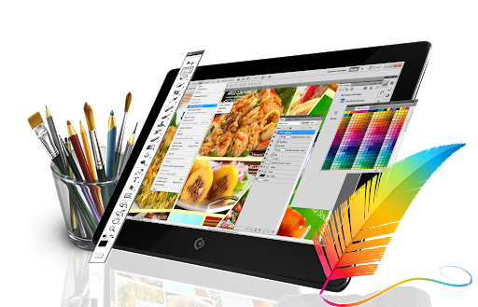
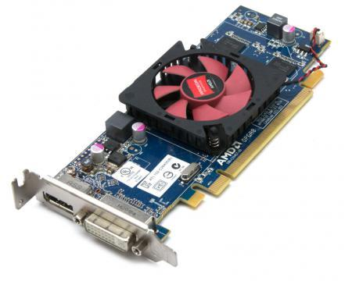
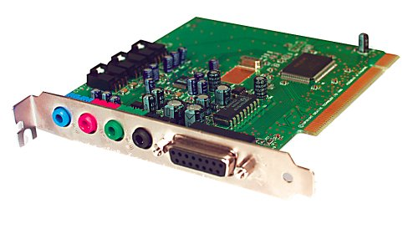
ছবিগুলো লক্ষ্য কর…

Slide 3
পাঠ ১৫: ইনপুট ও আউটপুট ডিভাইস
কম্পিউটার - সংশ্লিষ্ট যন্ত্রপাতি
অধ্যায়: ২
পৃষ্ঠাঃ ৩০- ৩১

Slide 4
শিখনফল
এ পাঠ শেষে শিক্ষার্থীরা-
সাউন্ড কার্ড কী বলতে পারবে;
সাউন্ড কার্ডের ব্যবহার বর্ণনা করতে পারবে;
সাউন্ড কার্ড কীভাবে কাজ করে ব্যাখ্যা করতে পারবে;
গ্রাফিক্স কার্ড কী বলতে পারবে;
গ্রাফিক্স কার্ডের ব্যবহার বর্ণনা করতে পারবে;
গ্রাফিক্স কার্ড কীভাবে কাজ করে ব্যাখ্যা করতে পারবে।

Slide 5
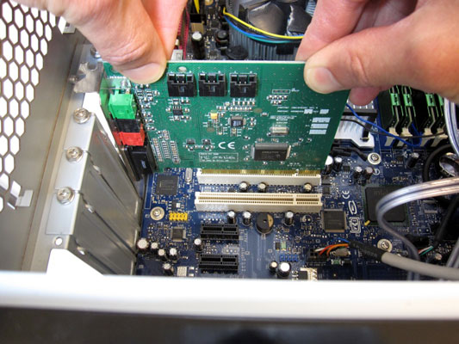
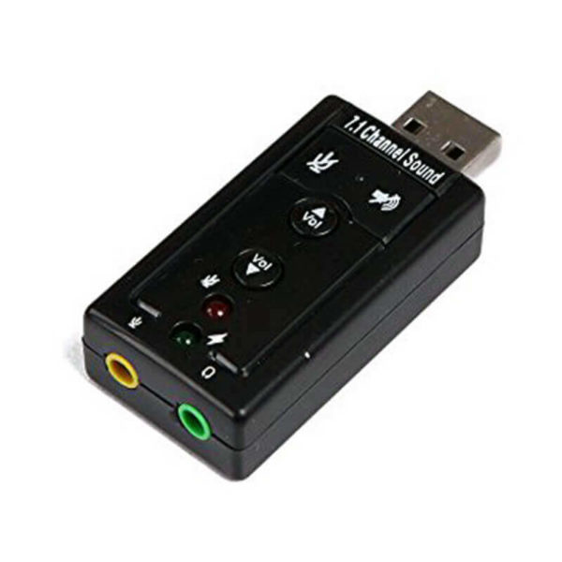
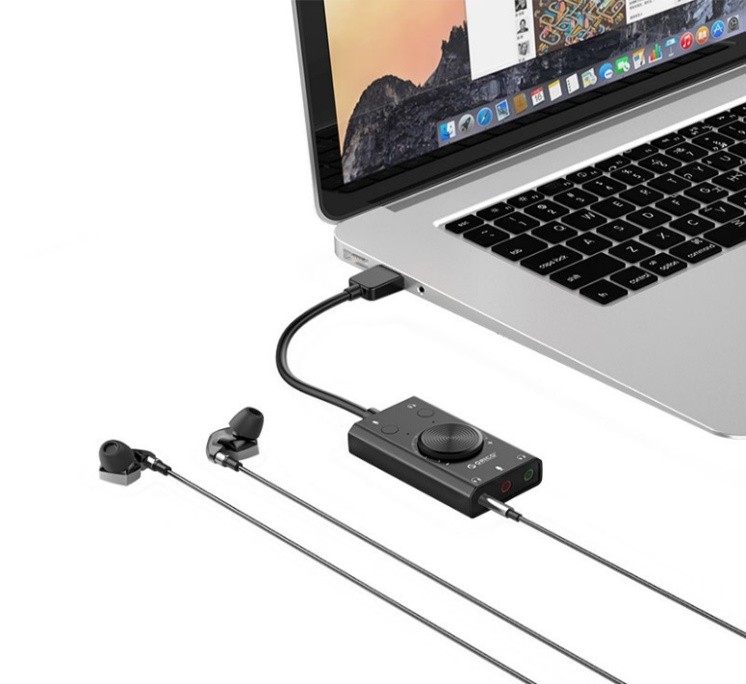
ইনপুট ও আউটপুট ডিভাইস…সাউন্ড কার্ড
সাউন্ড কার্ড (ইনপুট- আউটপুট ডিভাইস)
সকল আইসিটি যন্ত্রে এই কার্ড অবশ্যই থাকে
এটি সাধারণত সফটওয়্যার দিয়ে নিয়ন্ত্রিত হয়
সাউন্ড কার্ডের মাধ্যমে মাল্টিমিডিয়া পূর্ণতা পায়

Slide 6
ইনপুট ও আউটপুট ডিভাইস…সাউন্ড কার্ড
সাউন্ড কার্ড (ডিজিটাল উপাত্তকে এনালগ শব্দে রূপান্তর করে)
বাইরে থেকে মাইক্রোফোন বা ইনপুট দেওয়ার যন্ত্রে ইনপুট দিলে সাউন্ড কার্ড তা প্রসেসরে পাঠায়
প্রসেসর ইনপুটকে প্রক্রিয়া করে সাউন্ড কার্ডে পাঠায়
সাউন্ড কার্ড থেকে আউটপুট অংশের মাধ্যমে হেডফোন বা স্পিকারে আমরা শুনতে পাই
প্রসেসর ইনপুটকে প্রক্রিয়া করে সাউন্ড কার্ডে পাঠায়
আউটপুট সিগন্যালগুলোকে একটি অ্যাামপ্লিফায়ারের সাথে যুক্ত করে হেডফোন বা স্পিকারের সাথে শব্দ শোনা যায়

Slide 7
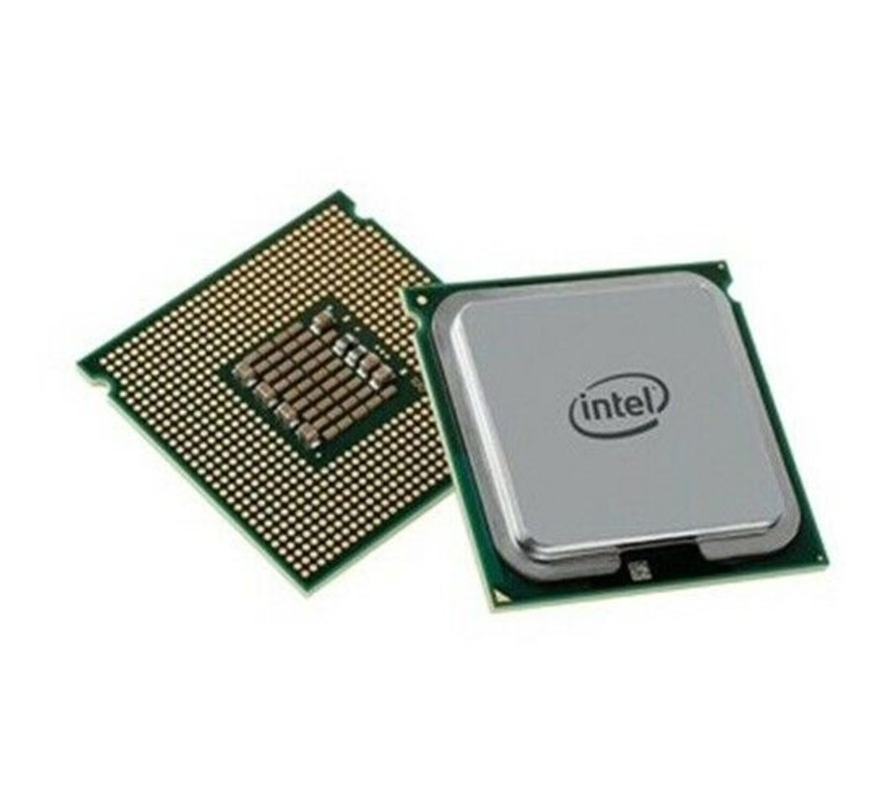
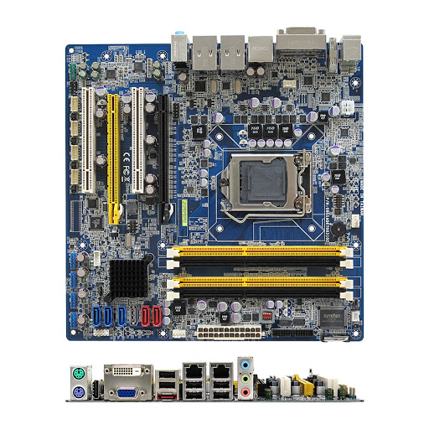
ইনপুট ও আউটপুট ডিভাইস…সাউন্ড কার্ড

Slide 8
ইনপুট ও আউটপুট ডিভাইস…সাউন্ড কার্ড
সাউন্ড কার্ড (ডিজিটাল উপাত্তকে এনালগ শব্দে রূপান্তর করে)
বাইরে থেকে মাইক্রোফোন বা ইনপুট দেওয়ার যন্ত্রে ইনপুট দিলে সাউন্ড কার্ড তা প্রসেসরে পাঠায়
প্রসেসর ইনপুটকে প্রক্রিয়া করে সাউন্ড কার্ডে পাঠায়
প্রসেসর ইনপুটকে প্রক্রিয়া করে সাউন্ড কার্ডে পাঠায়
আউটপুট সিগন্যালগুলোকে একটি অ্যাামপ্লিফায়ারের সাথে যুক্ত করে হেডফোন বা স্পিকারের সাথে শব্দ শোনা যায়
সাউন্ড কার্ড থেকে আউটপুট অংশের মাধ্যমে হেডফোন বা স্পিকারে আমরা শুনতে পাই

Slide 9
ইনপুট ও আউটপুট ডিভাইস…সাউন্ড কার্ড
Amplifier কে বাংলাতে বিবর্ধক বলা হয়। Amplifier হচ্ছে এমন একটা ডিভাইস যেটার input ও output দু’টো টার্মিনাল আছে। এর input সাইড দিয়ে একটা কম শক্তিশালী সিগন্যাল ঢোকালে সেটা output সাইড দিয়ে অনেক বেশি শক্তিশালী সিগন্যাল হয়ে বের হয়।

Slide 10
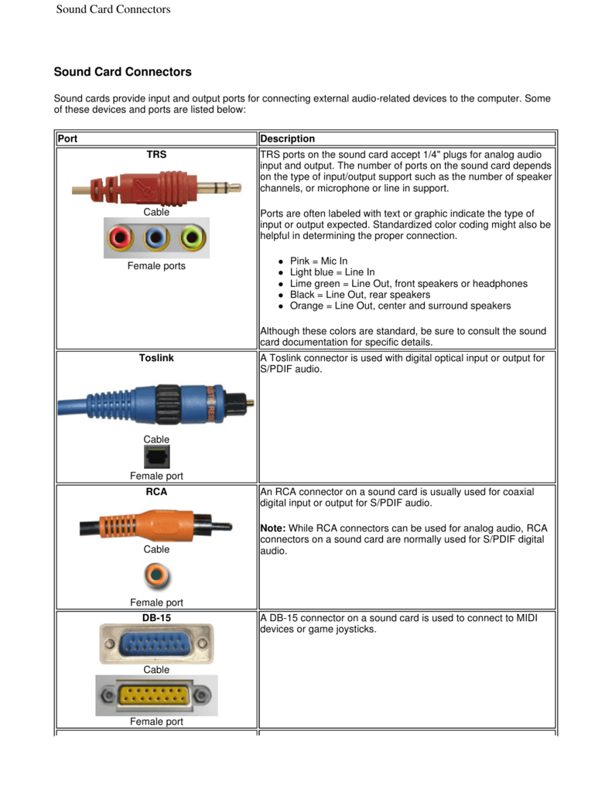
ইনপুট ও আউটপুট ডিভাইস…সাউন্ড কার্ড

Slide 11
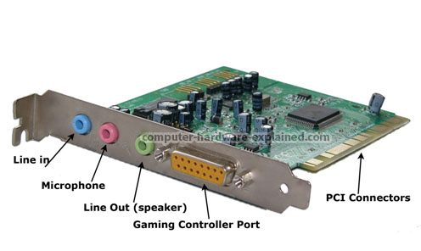
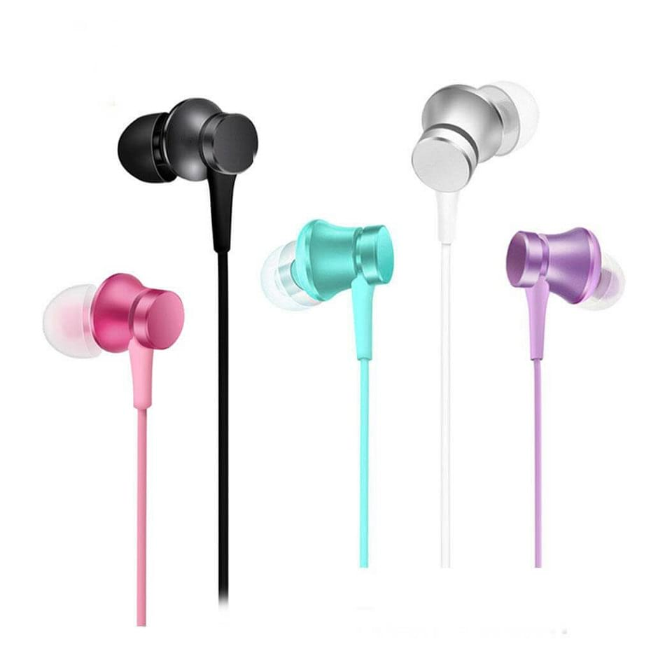
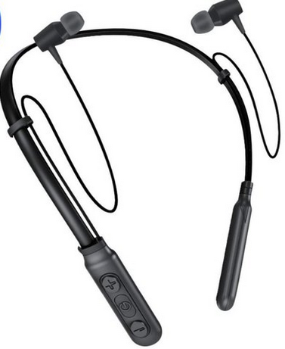
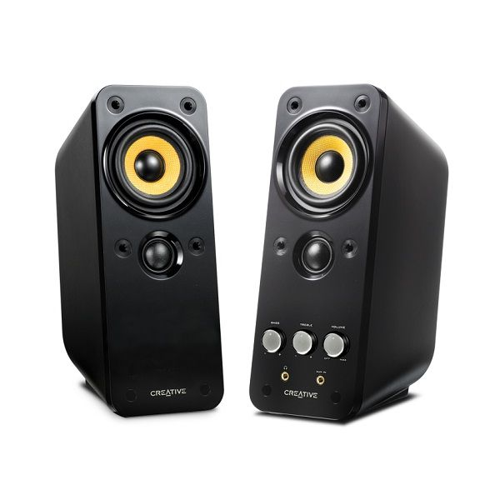
ইনপুট ও আউটপুট ডিভাইস…সাউন্ড কার্ড

Slide 12
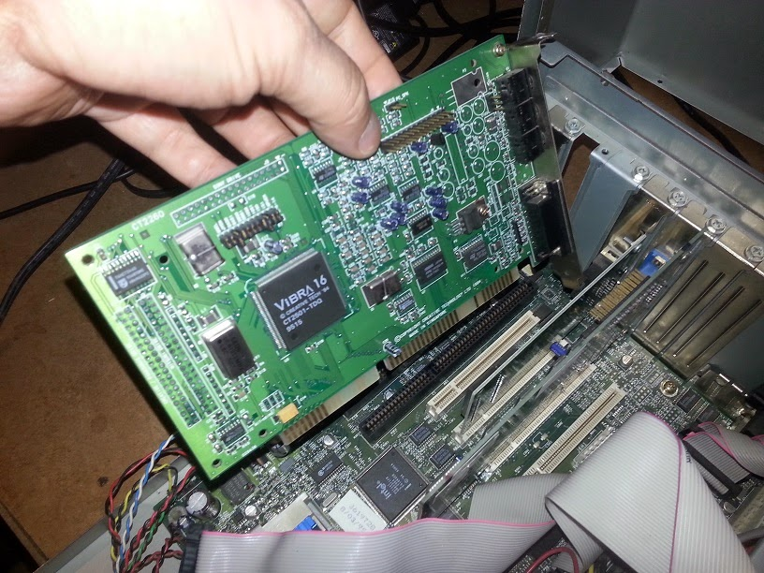
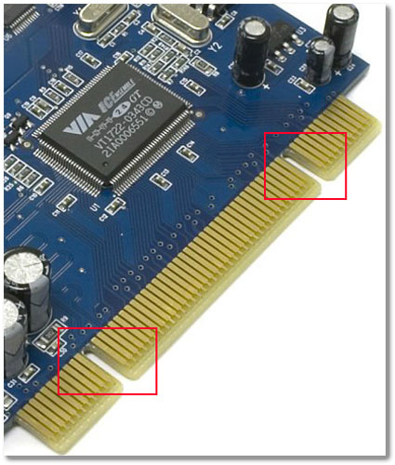
ইনপুট ও আউটপুট ডিভাইস…সাউন্ড কার্ড
সাউন্ড কার্ড (ইনপুট- আউটপুট ডিভাইস)
বর্তমানে বেশিরভাগ সাউন্ড কার্ডই মাদারবোর্ডে সংযুক্ত অবস্থায় থাকে
তবে প্রফেশনাল কাজের জন্য আলাদাভাবে মাদারবোর্ডে সাউন্ড কার্ড লাগাতে হয়

Slide 13
ইনপুট ও আউটপুট ডিভাইস…সাউন্ড কার্ড
সাউন্ড কার্ড
গান শোনা
চলচ্চিত্র উপভোগে শব্দ শোনা
গেমস এ শব্দ শোনা

Slide 14
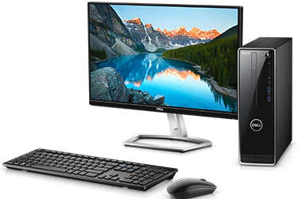
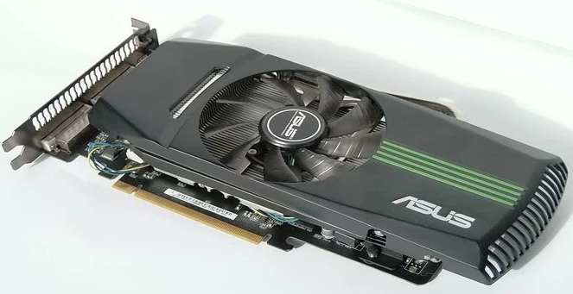
ইনপুট ও আউটপুট ডিভাইস…গ্রাফিক্স কার্ড
মোবাইল বা মনিটরের পর্দায় এত সুন্দর ছবি কিসের মাধ্যমে/ কোন যন্ত্রের মাধ্যমে দেখা যায়???
গ্রাফিক্স কার্ড হল মাদারবোর্ড এর সাথে সংযুক্ত এমন একটি ডিভাইস যেটা এক বা একাধিক মনিটরে দেখার জন্য ভিডিও আউটপুট তৈরি করে এবং অন্যান্য ডিভাইস যেমন: ক্যাপচার কার্ড, টিভি, হোম থিয়েটার, মিউজিক সিস্টেম ইত্যাদিতে এ ভিডিও দেখানোর কাজে সাহায্য করে। আজকাল গ্রাফিক্স কার্ড এর সাথে ইন্টিগ্রেটেড সাউন্ড ডিভাইস থাকে। ফলে ভিডিও এর পাশাপাশি অডিও আউটপুটও পাওয়া যায়।
গ্রাফিক্স কার্ড
https://www.bissoy.com/q/11111172074
https://iftitech.com/graphics-card-কি-graphics-card-এর-ব্যবহার/

Slide 15
ইনপুট ও আউটপুট ডিভাইস…গ্রাফিক্স কার্ড
Graphics Card হল কম্পিউটার হার্ডওয়ারের একটি অংশ যা মনিটরে সমস্ত গ্রাফিক্স প্রদর্শন করে । আমাদের কম্পিউটার বা মোবাইল স্ক্রিনে আমরা কোন না কোন গ্রাফিক্স, যেমন: চিত্র, ভিডিও, অ্যানিমেশন ইত্যাদি দেখি।
গ্রাফিক্স কার্ড হল কম্পিউটারের এমন একটি কম্পোনেন্ট, যা কম্পিউটার ও মনিটরের মধ্যে সংযোগ স্থাপন করে। VGA, DVI বা HDMI পোর্ট থেকে ক্যাবলের মাধ্যমে মনিটরে লাইন যায়। গ্রাফিক্স কার্ড কম্পিউটারের বাইনারি কোডকে ডিজিটাল কোডে অর্থাৎ গ্রাফিক্যাল ডেটাগুলিকে সিগন্যালে রূপান্তর করে। তারপর, মনিটরকে নির্দেশ করে কি ধরণের ছবি বা ভিডিও দেখাবে।
গ্রাফিক্স কার্ড ইমেজ প্রসেসিং, থ্রিডি ইমেজ রেন্ডারিং এবং ভিডিও গেমের মত কাজে স্মুথ ছবি প্রদান করতে সক্ষম। আর এ-সব কাজ করার জন্য গ্রাফিক্স কার্ডের মধ্যে রয়েছে নিজস্ব প্রসেসর ও র‌্যাম।
পিসিতে বিল্ট ইন গ্রাফিক্স কার্ড রয়েছে। বিল্ট ইন গ্রাফিক্স কার্ড দিয়ে সাধারণ কাজগুলো করা যায়। কিন্তু, হাই গ্রাফিক্সের গেম কিংবা ভিডিও এডিট করা যায় না।
https://iftitech.com/graphics-card-কি-graphics-card-এর-ব্যবহার/

Slide 16
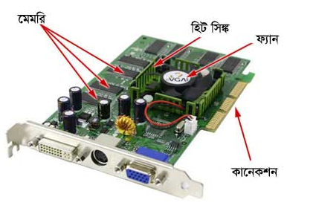
ইনপুট ও আউটপুট ডিভাইস…গ্রাফিক্স কার্ড
গ্রাফিক্স কার্ড (ইনপুট- আউটপুট ডিভাইস)
বর্তমানে বেশিরভাগ গ্রাফিক্স কার্ডই মাদারবোর্ডে সংযুক্ত অবস্থায় থাকে
তবে প্রফেশনাল কাজের জন্য (হাই কোয়ালাটি গেম খেলতে বা ভিডিও এডিট করতে হলে) আলাদাভাবে মাদারবোর্ডে এই কার্ড লাগাতে হয়
সাউন্ড কার্ডের মতো গ্রাফিক্স কার্ডেও ইনপুট - আউটপুট কানেক্টর থাকে। ফলে সহজেই গেম্‌স খেলার জন্য জয়স্টিক বা অন্যান্য যন্ত্র সংযোগ দেওয়া সম্ভব।
আজকাল অত্যাধুনিক প্রসেসরগুলিতে ভিডিও বা ডিসপ্লে চিপ সংযুক্ত থাকে অর্থাৎ প্রসেসরগুলো কোন কার্ড ছাড়াই আমাদের ছবি প্রদর্শন করতে পারে।

Slide 17
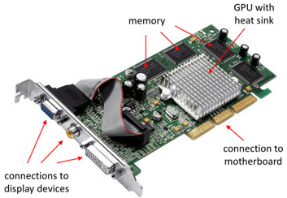
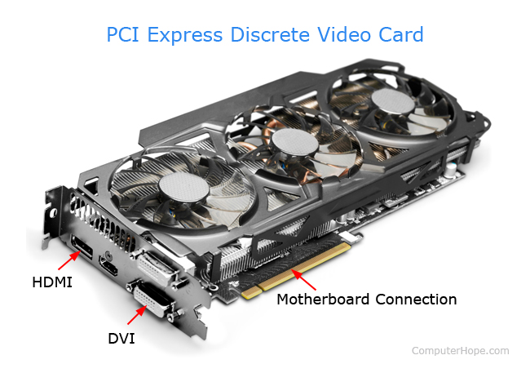
ইনপুট ও আউটপুট ডিভাইস…গ্রাফিক্স কার্ড

Slide 18
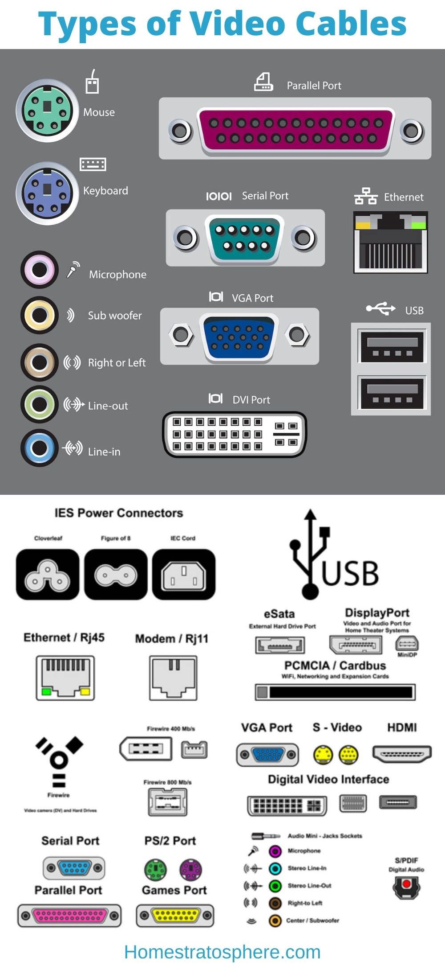
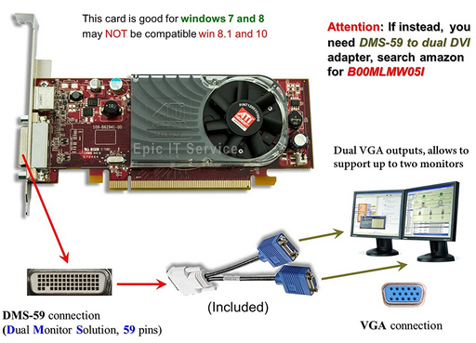
ইনপুট ও আউটপুট ডিভাইস…গ্রাফিক্স কার্ড

Slide 19
গ্রাফিক্স কার্ড কিভাবে কাজ করে ?
মনিটরের ছবিগুলো ছোট ছোট পিক্সেল দিয়ে তৈরি যা খুবই ক্ষুদ্র।সাধারণত HD রেজুলুশন মনিটরে কয়েক লক্ষ পিক্সল দেখা যায় এবং কম্পিউটার সেটা নির্ধারিত করে কোনো ইমেজকে মনিটরে কেমনভাবে দেখাবে।
আর এরজন্য কম্পিউটারের(cpu) একটা translator এর দরকার পরে যে binary data কে ইমেজ এ পরিণত করতে পারে।
আর তখন এ GPU-(Graphics Processing Unit) কাজে আসে,এর কাজ হলো binary data কে কনভার্ট করে মনিটর এ show করানো।
তাই cpu ডাটা processor এ integrated graphics থাকলে সেখানে ট্রানফার করে ,বা motherboard সঙ্গে ডেডিকেটেড গ্রাফিক্স কার্ড থাকলে সেখানে যায়।
তারপর গ্রাফিক্স কার্ড সেই ডাটা কে কনভার্ট করে মনিটরে এ show করে।

Slide 20
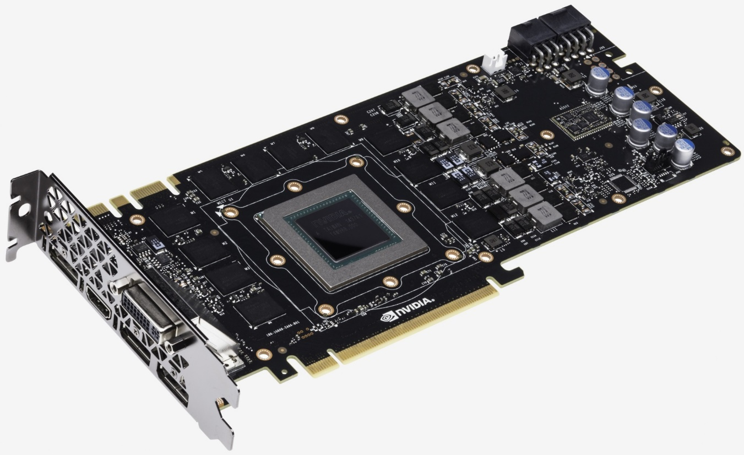
গ্রাফিক্স কার্ড এর অপর নাম…
GraphicsCard
Video Card
Display Card
Video Adapter
Display Adapter
Graphics Board
Graphics Adapter

Slide 21
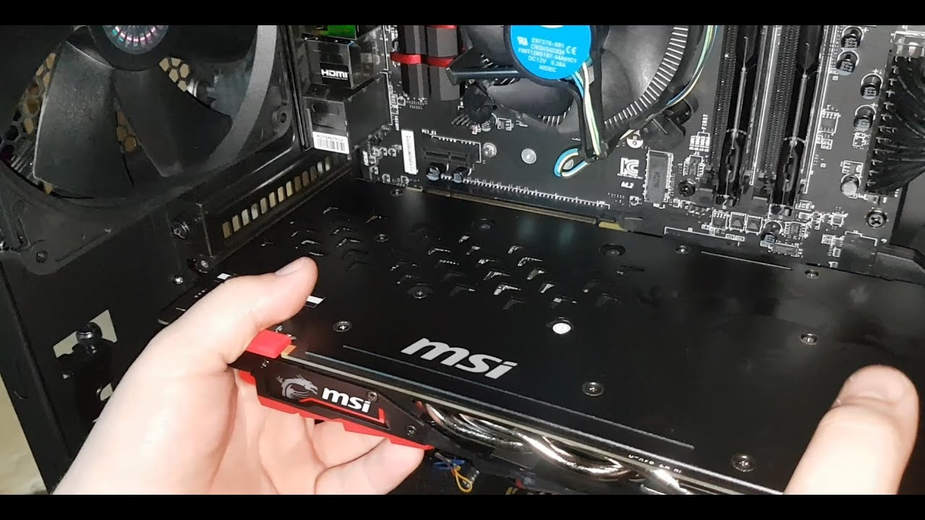
ইনপুট ও আউটপুট ডিভাইস…গ্রাফিক্স কার্ড
Graphics Card-এর সুবিধা:
১. পিসির পারফরম্যান্স আরও ভাল হচ্ছে। কারণ, কার্ডটি আলাদাভাবে রাখার পরে গ্রাফিক্স সম্পর্কিত সমস্ত কাজ এতে আসে। ২. এটি আপনাকে আরও ভাল গেমিংয়ের অভিজ্ঞতা দেয়। High Graphics -সহ কম্পিউটারের সমস্ত Latest Video Games উপভোগ করা যায়। ৩. গ্রাফিক্সগুলি কম্পিউটারের Quality-কে আরও উন্নত করে। যদি 4K Movies বা High Resolution Games খেলতে হয় তাহলে গ্রাফিক্স কার্ড ব্যবহার করা উচিত। 4. Dedicated Card-গুলি একটি Integrated Graphics -এর চেয়ে ভালো ড্রাইভার সমর্থন এবং সামঞ্জস্য দেয়। ৫. গ্রাফিক্স কার্ড ব্যবহার করে, একটি সেটআপসহ অনেক মনিটর নিয়ন্ত্রণ করা যায়।

Slide 22
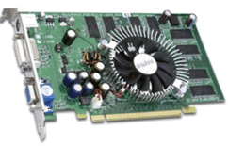
ইনপুট ও আউটপুট ডিভাইস…গ্রাফিক্স কার্ড
Graphics Card:
সব গ্রাফিক্স কার্ডেই আমাদের দ্বিমাত্রিক ( 2D) ছবি দেখাতে পারে।
তবে বর্তমানে ত্রিমাত্রিক (3D) ছবি দেখাতে সক্ষম গ্রাফিক্স কার্ডও পাওয়া যায়।
অবশ্য ত্রিমাত্রিক ছবি দেখতে হলে ত্রিমাত্রিক ছবি দেখাতে সক্ষম মনিটর প্রয়োজন হবে।
গ্রাফিক্স কার্ডের এই উন্নতির ফলে বর্তমানে আমরা একেবারে জীবন্ত ও বাস্তব ছবি দেখতে পারছি।
Graphics Card-এর ব্যবহার:
একটি 2D বা 3D অ্যানিমেশন তৈরি করতে।
অ্যানিমেটেড সিনেমা তৈরি করতে।
2D + 3D Games তৈরি করতে।
বিল্ডিং আর্কিটেকচার অঙ্কন করতে।
আবহাওয়ার তথ্যের জন্য।

Slide 23
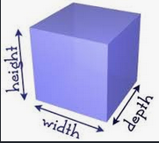
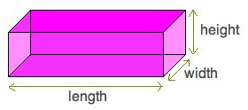
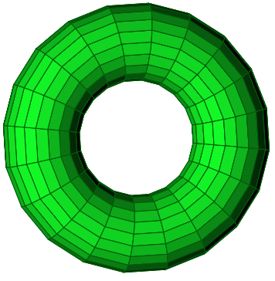
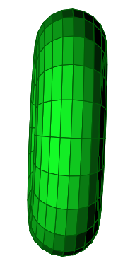
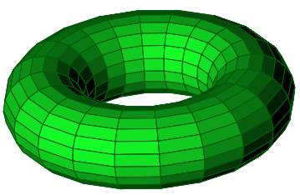
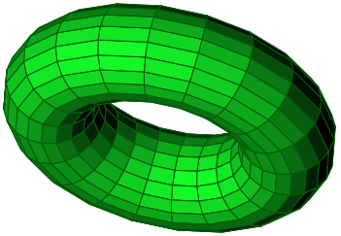
ইনপুট ও আউটপুট ডিভাইস…গ্রাফিক্স কার্ড (দ্বিমাত্রিক ও ত্রিমাত্রিক ছবি)…
দ্বিমাত্রিক ছবি
ত্রিমাত্রিক ছবি
https://bn.khanacademy.org/computing/computer-programming/programming-games-visualizations/programming-3d-shapes/a/what-are-3d-shapes

Slide 24
ইনপুট ও আউটপুট ডিভাইস…গ্রাফিক্স কার্ড (দ্বিমাত্রিক ও ত্রিমাত্রিক ছবি)…

Slide 25
সংক্ষিপ্ত সার…
সাউন্ড কার্ডকে কেন ইনপুট – আউটপুট ডিভাইস বলা হয়?
গ্রাফিক্স কার্ডকে কেন ইনপুট – আউটপুট ডিভাইস বলা হয়?
সাউন্ড কার্ড কীভাবে কাজ করে?
গ্রাফিক্স কার্ড কীভাবে কাজ করে?
সাউন্ড কার্ডের ব্যবহার কোথায় দেখতে পাই?
গ্রাফিক্স কার্ড কী কারণে ব্যবহার করা হয়?

Slide 26
দলগত কাজ
কাজ ১:
সাউন্ড কার্ড কীভাবে কাজ করে বর্ণনা কর।
কাজ ২:
সাউন্ড কার্ড কেন ইনপুট – আউটপুট ডিভাইস – ব্যাখ্যা কর।
কাজ ৩:
গ্রাফিক্স কার্ড কীভাবে কাজ করে বর্ণনা কর।
কাজ ৪:
র‍্যাম ও রমের মধ্যে পার্থক্য কর

Slide 27
সংক্ষিপ্ত মূল্যায়ন
সাউন্ড কার্ড কী দিয়ে নিয়ন্ত্রিত হয়?
সব সাউন্ড কার্ডে ইনপুট- আউটপুট দেওয়ার জন্য কী থাকে?
সাউন্ড কার্ডের কল্যাণে আমরা কী করতে পারি?
আইসিটি ডিভাইসে ছবি দেখার জন্য কোন্‌ যন্ত্র থাকে?
গ্রাফিক্স কার্ডের কী উন্নতির ফলে আমরা জীবন্ত বা বাস্তব ছবি দেখতে পাই?

Slide 28
বাড়ির কাজ
সাউন্ড কার্ডের কাজ - ব্যাখ্যা কর।

